Slide 1
МИНИСТЕРСТВО НАУКИ И ВЫСШЕГО ОБРАЗОВАНИЯ РОССИЙСКОЙ ФЕДЕРАЦИИ
ФЕДЕРАЛЬНОЕ ГОСУДАРСТВЕННОЕ АВТОНОМНОЕ ОБРАЗОВАТЕЛЬНОЕ
УЧРЕЖДЕНИЕ ВЫСШЕГО ОБРАЗОВАНИЯ
«СЕВАСТОПОЛЬСКИЙ ГОСУДАРСТВЕННЫЙ УНИВЕРСИТЕТ»
Тема курсовой работы:
Создание игры “SphereX”
Работу выполнил:
Студент группы ИС/б-20-3-о
Белик Г.М.
2022г.

Slide 2
Цель работы:
Создание специализированного
программного обеспечения, для получения
удовольствия и хорошего времени проведения
в игре жанра «Платформер».

Slide 3
Актуальность выбранной темы
Тема курсовой работы достаточно актуальна в настоящее время. Это объясняется тем, что большинство людей играет в платформеры.

Slide 4
Основные задачи
Программа должна содержать математические расчеты, в основном связанные с игровой физикой. В данной игровой программе игрок будет управлять одним персонажем с помощью клавиатуры. Игровой процесс будет составлять продвижение игрока по виртуальному миру, перепрыгивая через движущихся ему навстречу препятствия, собирая бонусы.

Slide 5
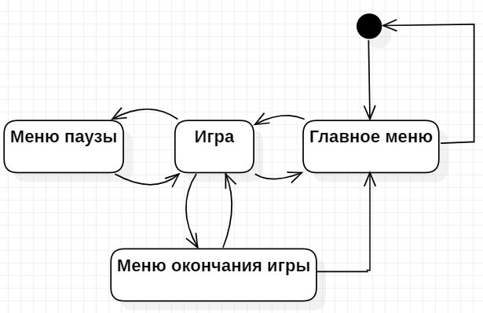
Жизненный цикл программы

Slide 6
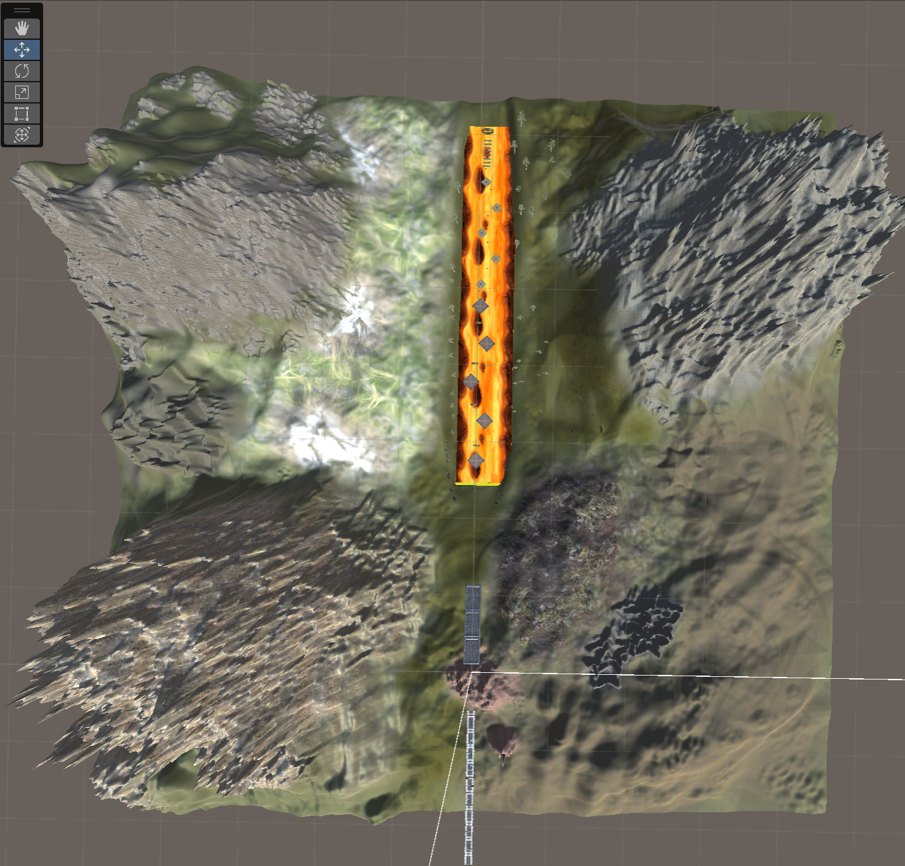
Внешний вид сверху

Slide 7
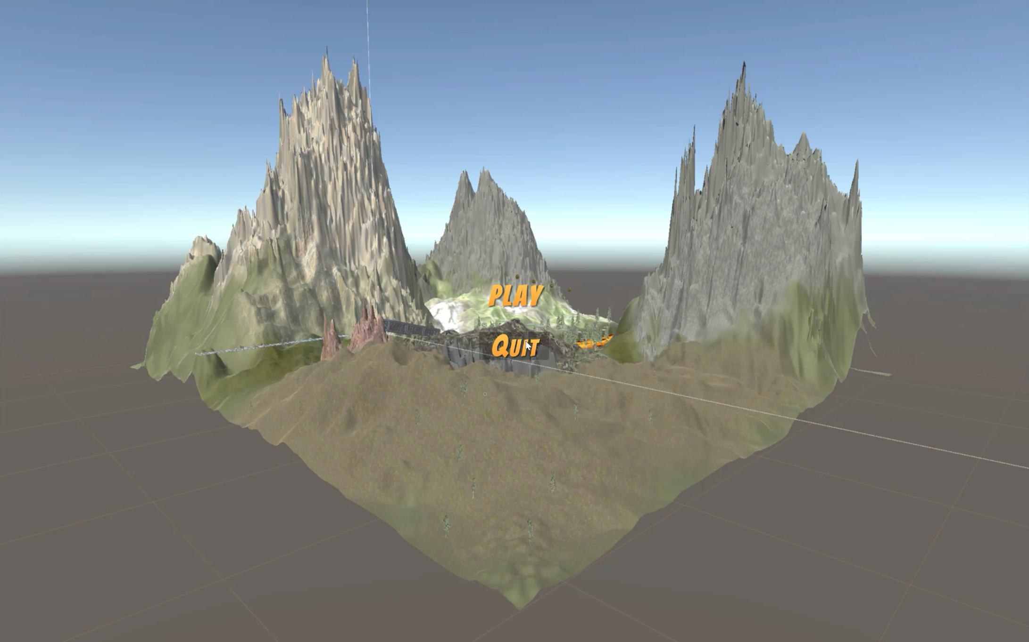
Начальный экран

Slide 8
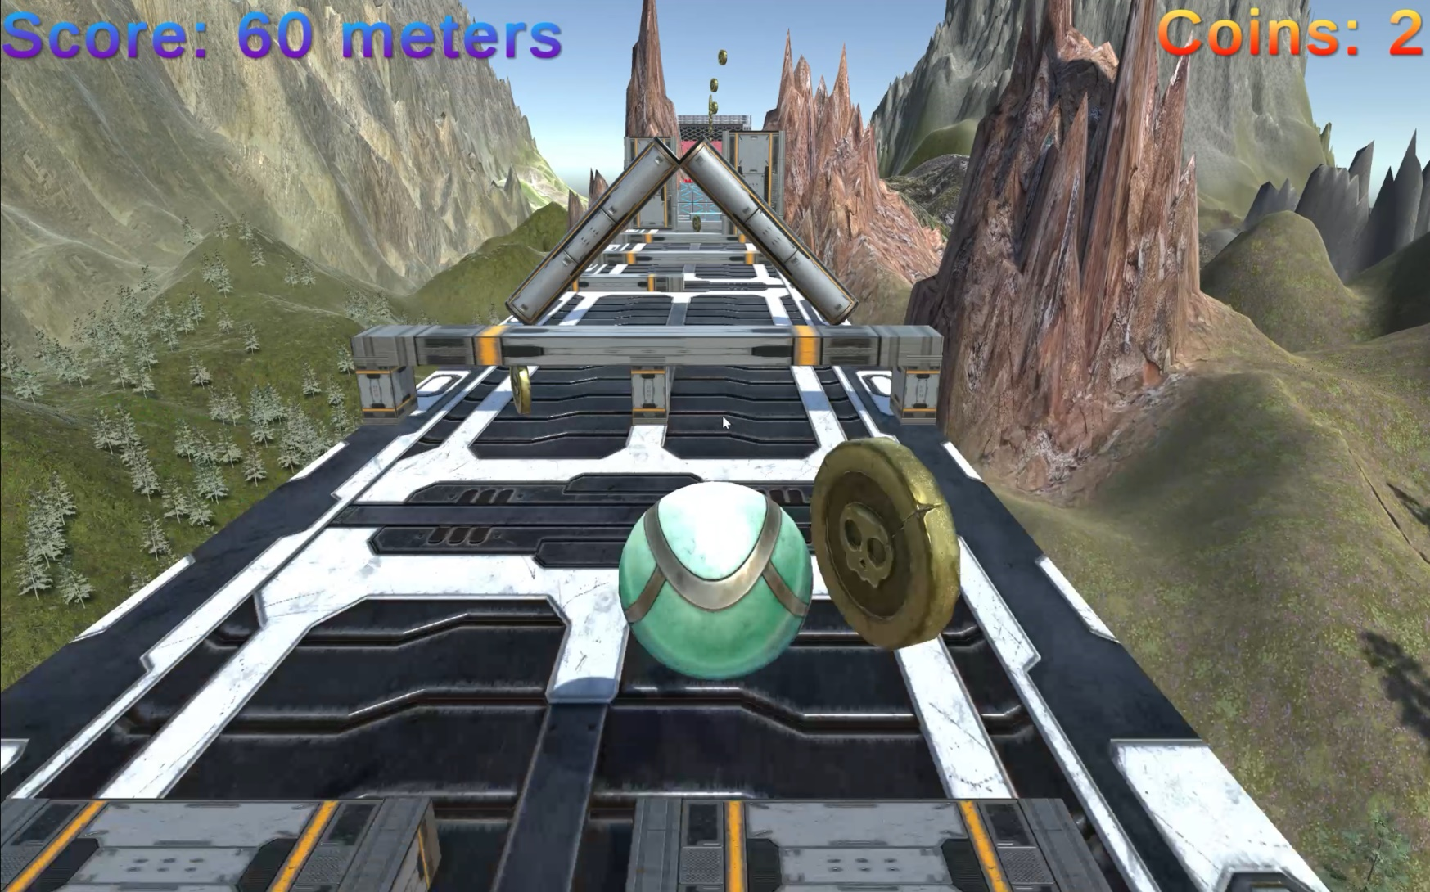
Начало пути

Slide 9
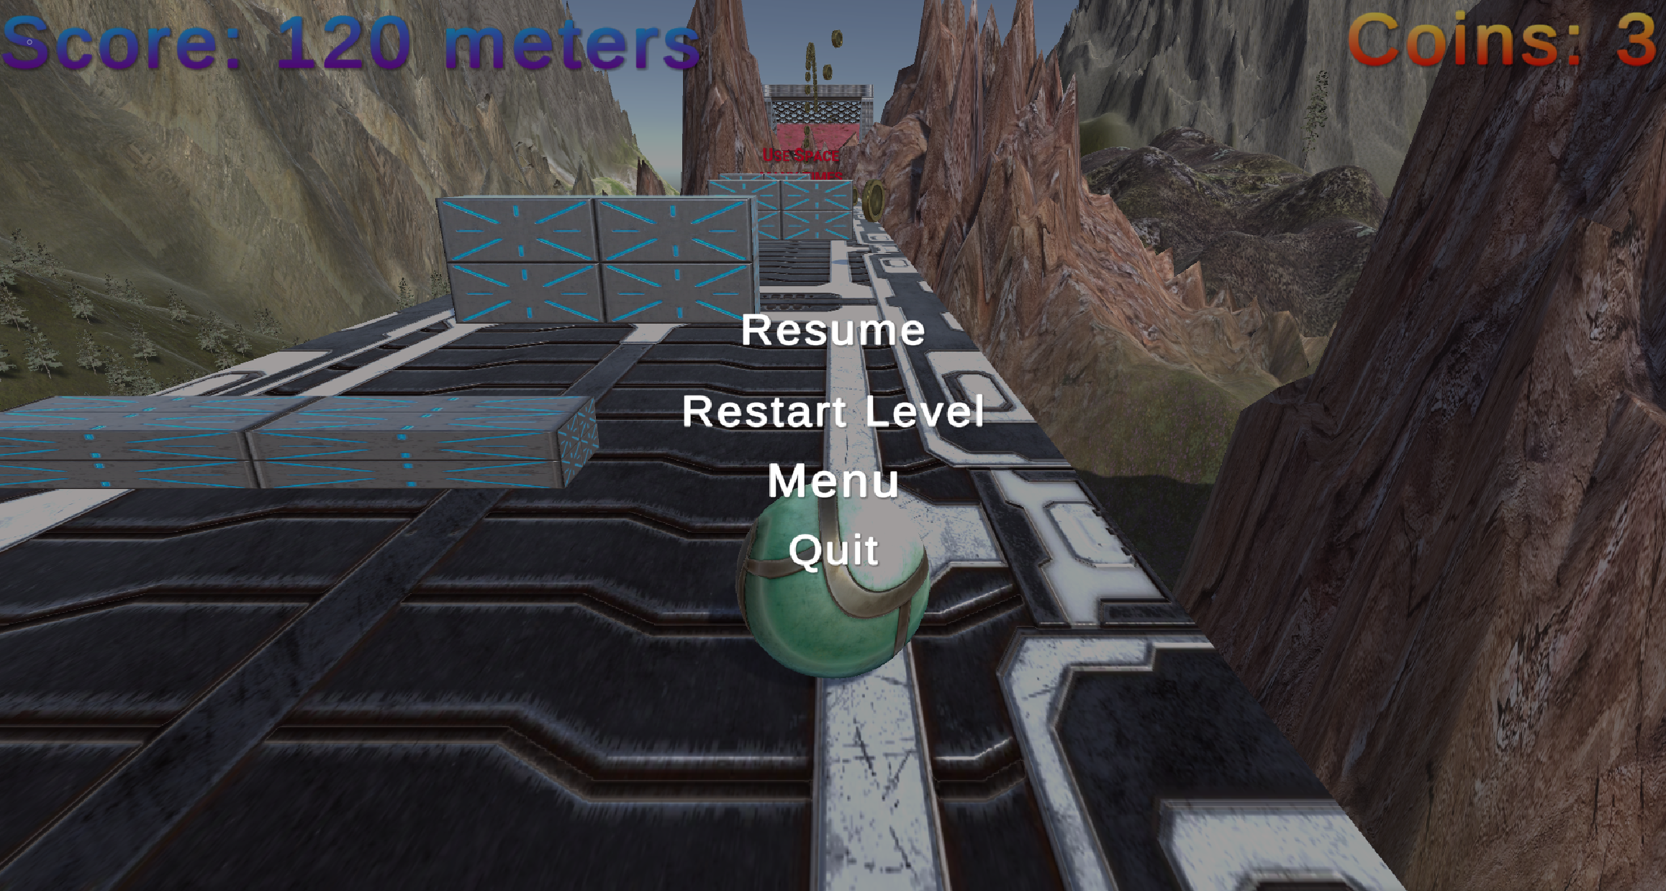
Меню Паузы

Slide 10
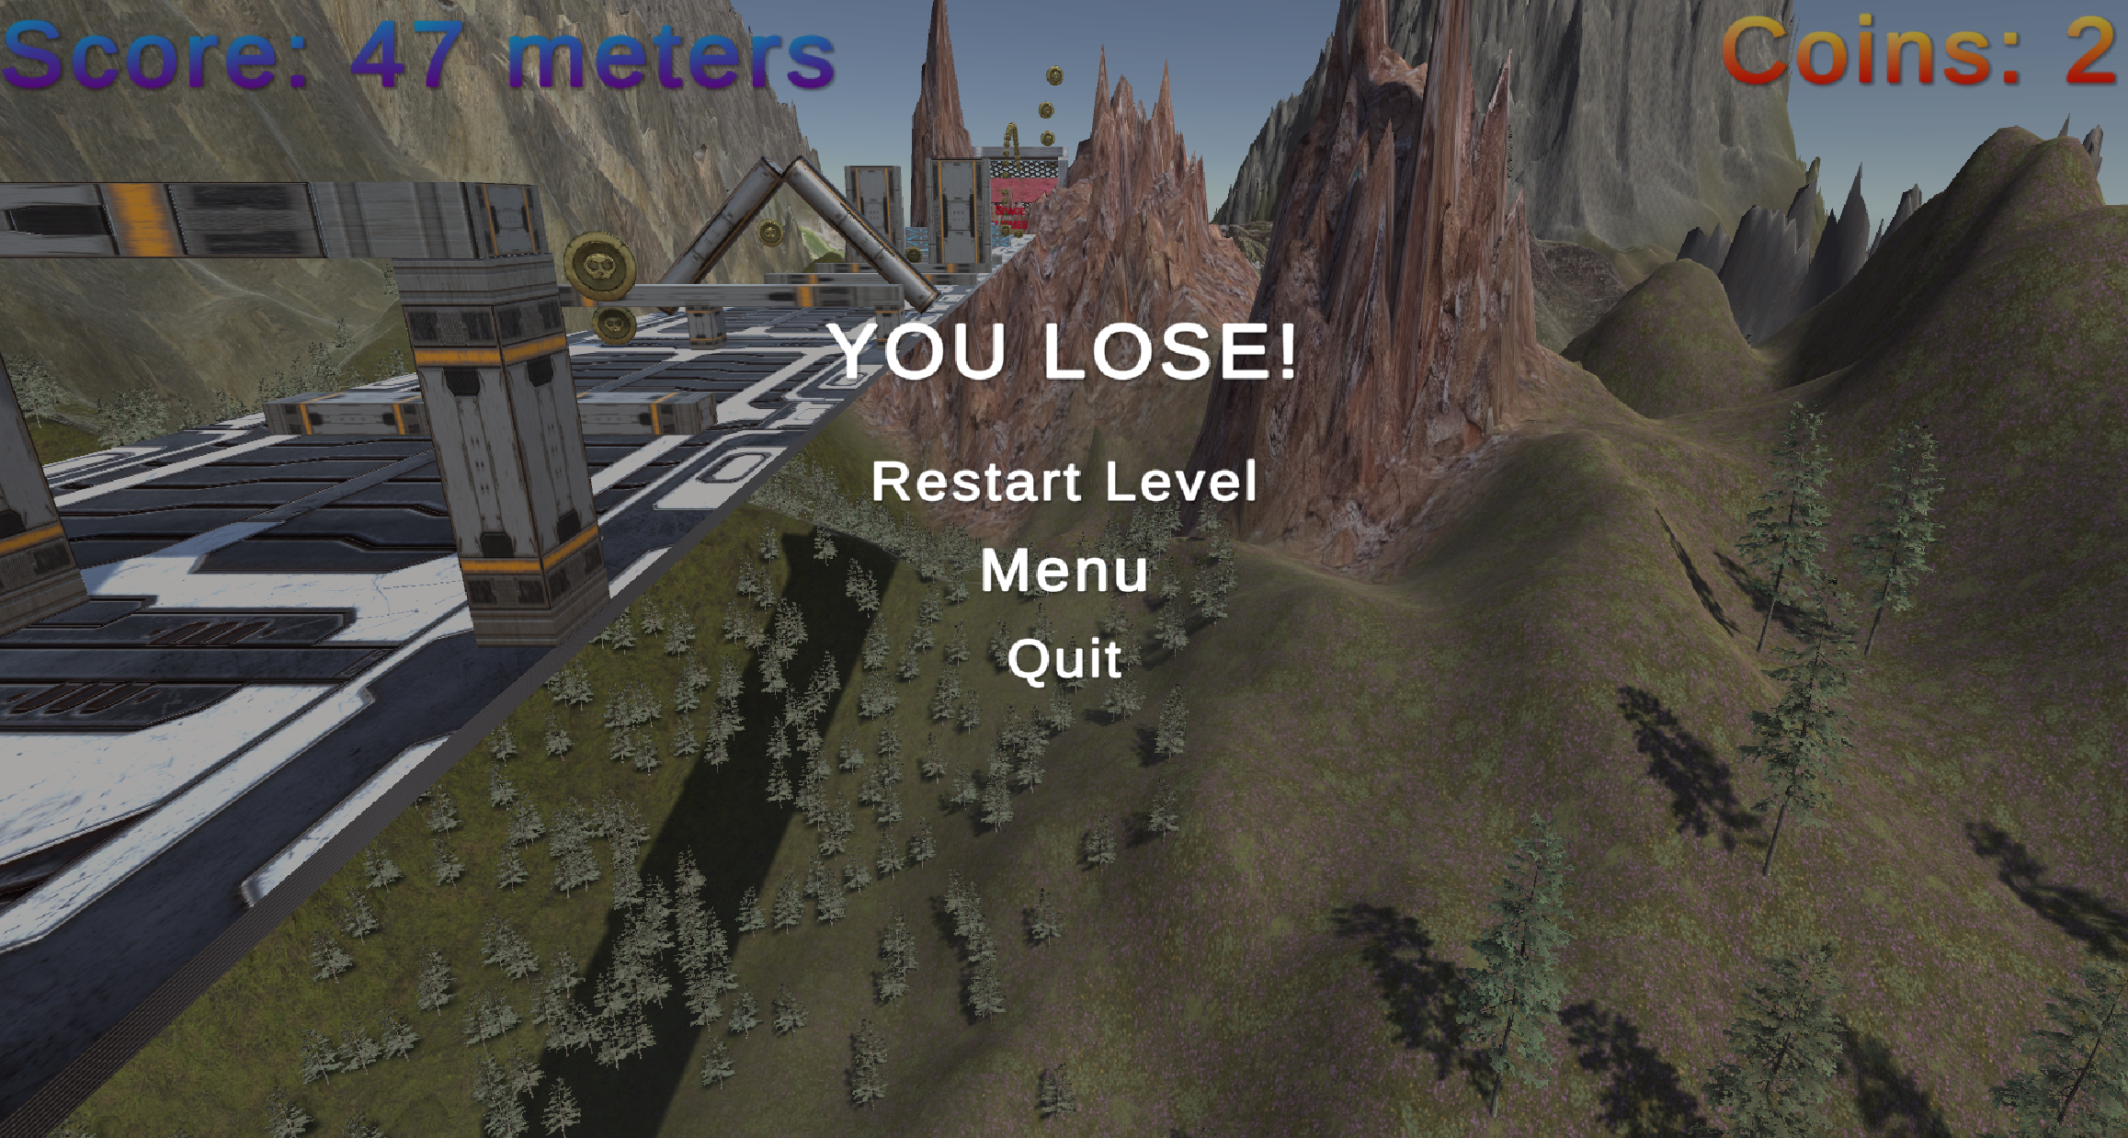
Экран Поражения

Slide 11
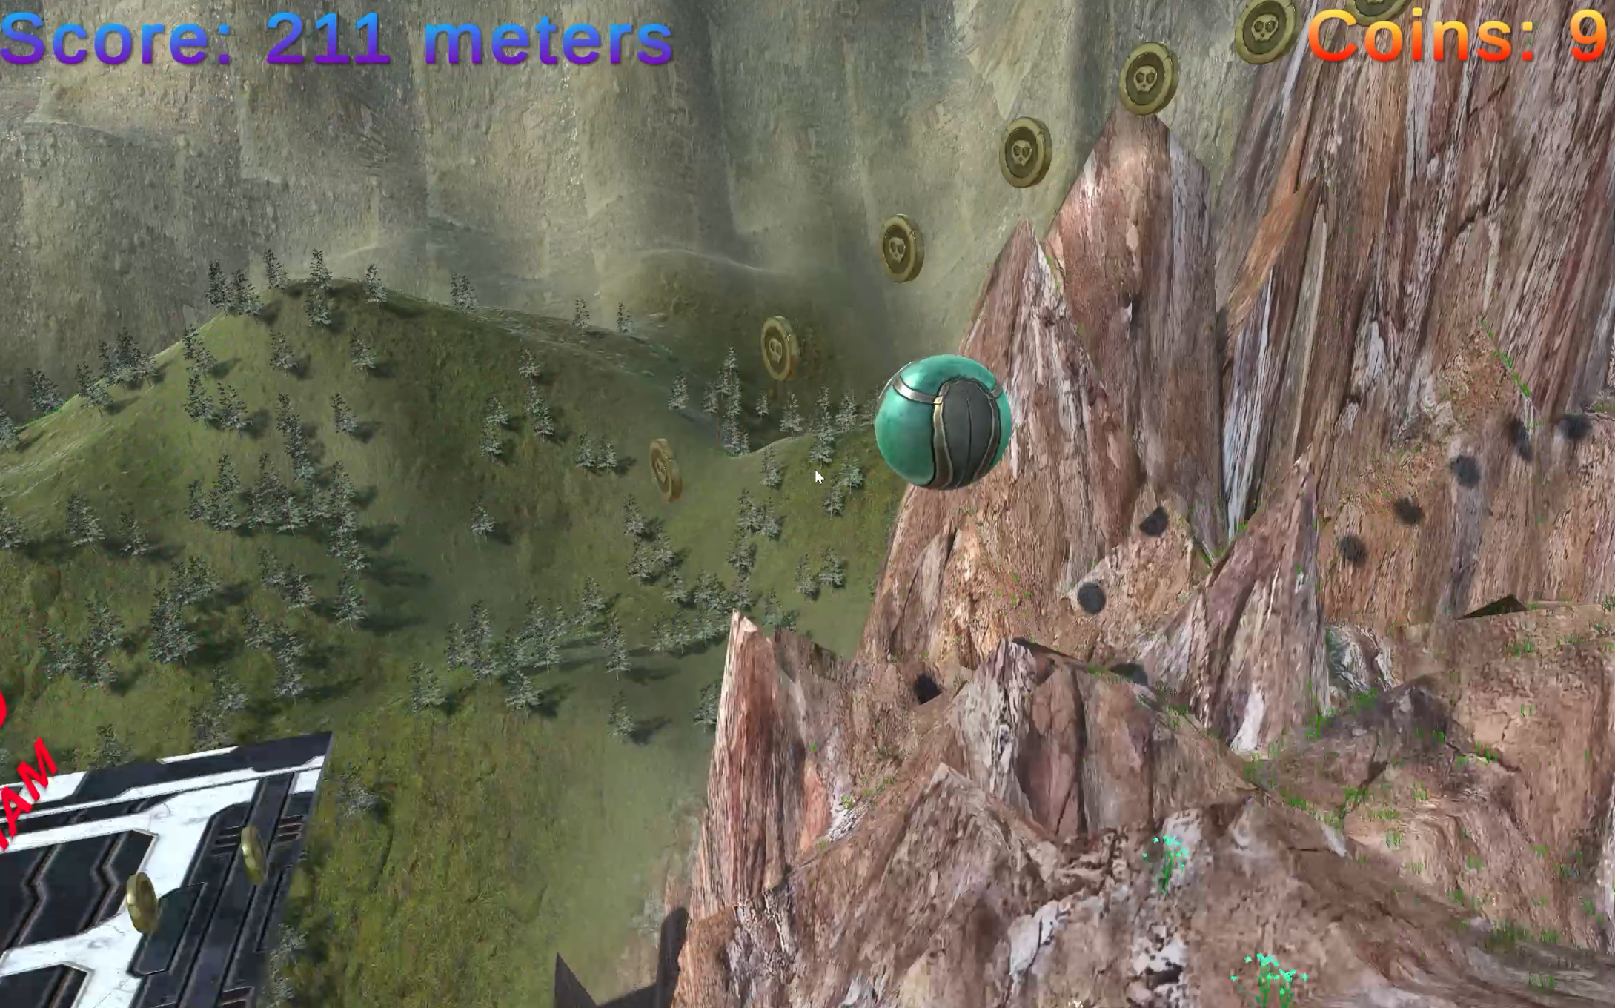
Зона полёта

Slide 12
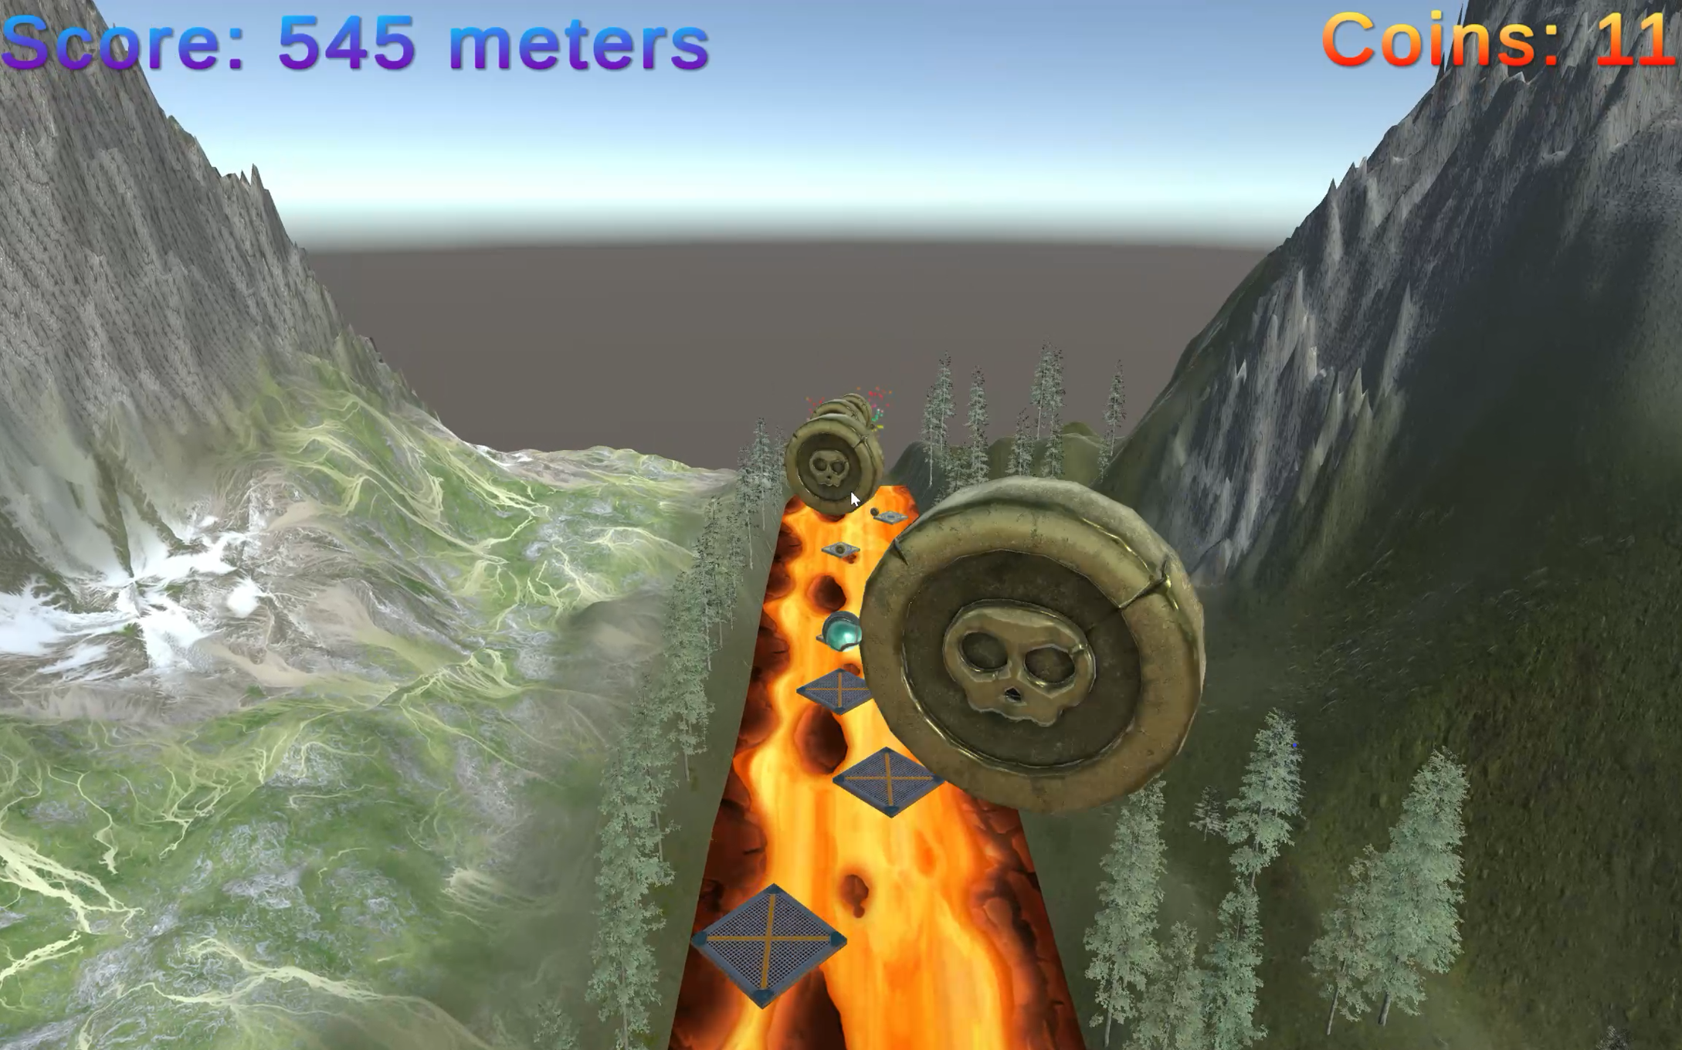
Третий участок пути

Slide 13
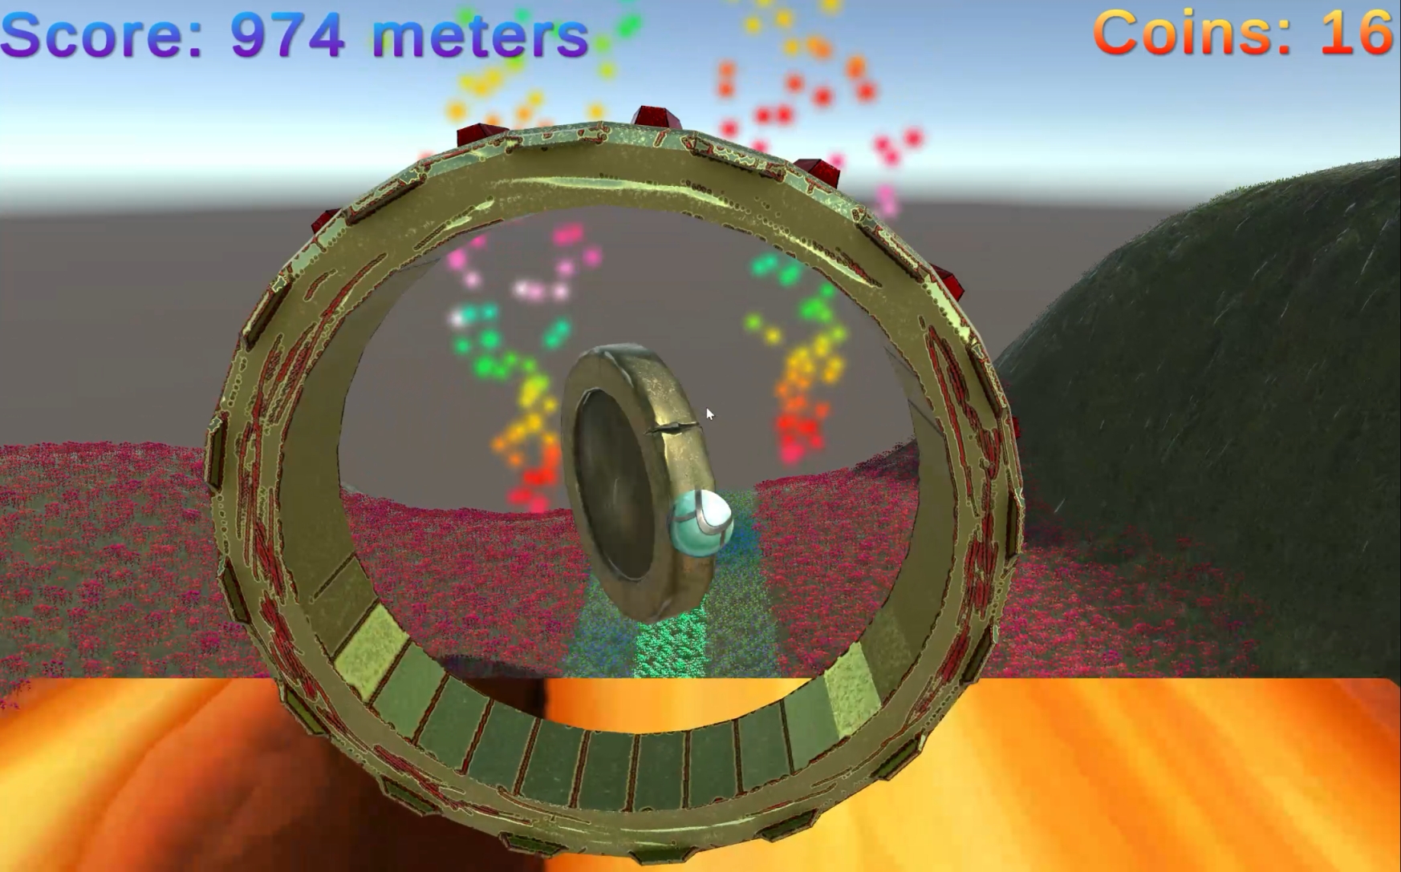
Финальная часть

Slide 14

Экран Победы

Slide 15
Заключение
В ходе выполнения курсового проекта была разработана игровая программа. Целью разработки программного продукта ставилась реализация трёхмерной игровой программы жанра «Платформер». Разработанный программный продукт может считаться игровой программой и удовлетворять требованиям пользователя. Целевой аудиторией игровой программы предполагаются любители игрового жанра «Ранней», который требует напряжения внимания и быстрой реакции на происходящие в игре события. Программа может быть модернизирована и дополнена.

